Slide 1
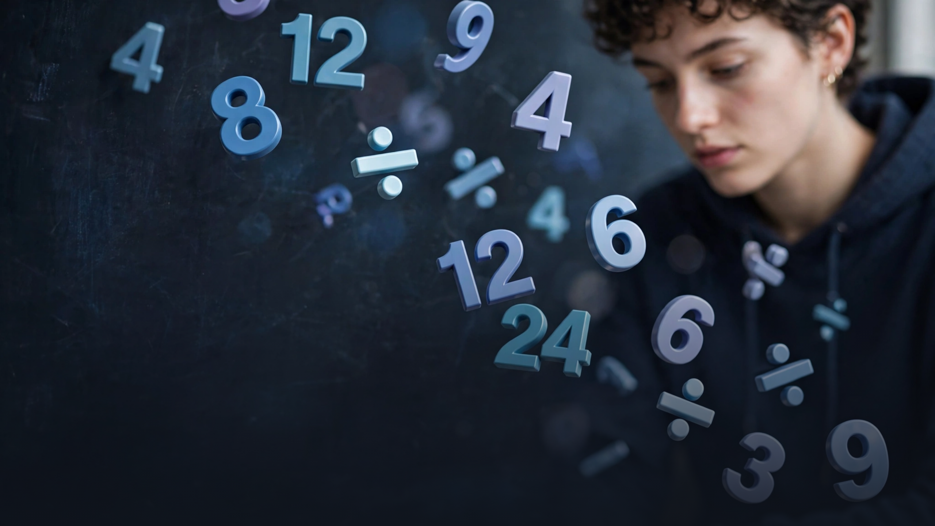
ভাগ শিখি
মজা করে!

Slide 2

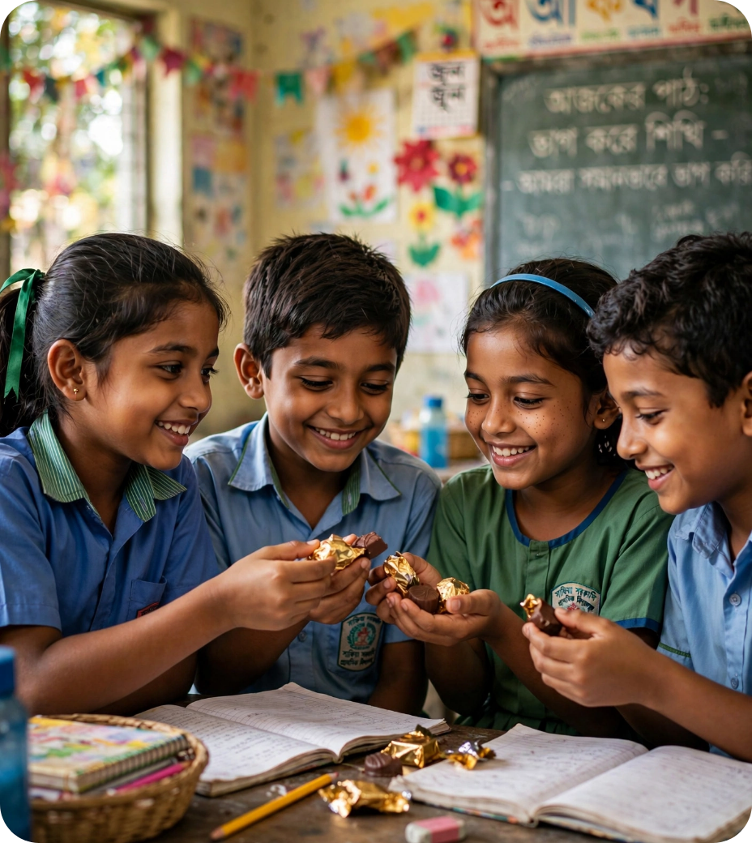





আজ আমরা কী শিখব?
১
ভাগ কী এবং কেন শিখব? সমান ভাগের মজা
২
ভাগের ৪টি অংশ: ভাজ্য, ভাজক, ভাগফল, ভাগশেষ
৩
ভাগ করার সহজ ৪টি ধাপ – নামতা দিয়ে
৪
ভাগ যাচাইয়ের ম্যাজিক সূত্র – ভুল ধরো নিজে
৫
বাস্তব জীবনে ভাগ – চকলেট, কেক, বন্ধুদের সাথে
📚 চতুর্থ শ্রেণি • গণিত • অধ্যায়: ভাগ — সমানভাবে ভাগ করে দেওয়া শিখব আজ

Slide 3
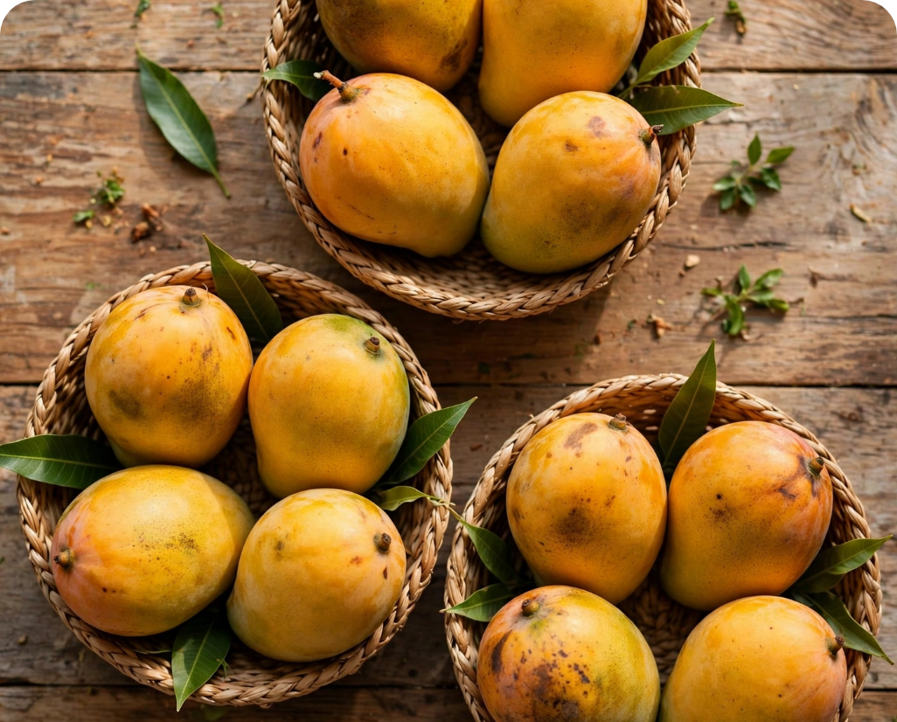
ভাগ কী?
ভাগ মানে সমানভাবে ভাগ করে দেওয়া – সবার জন্য সমান
এটি গণিতের ৪টি মৌলিক প্রক্রিয়ার একটি
যখন অনেক জিনিস সমান ভাগ করতে হয়, তখন ভাগ লাগে
💡 ভাবো তো: ১২টি আম ৩ জন বন্ধুর মধ্যে সমান ভাগ করলে কত করে?
উদাহরণ
১২ ÷ ৩ = ৪
১২টি আম ৩ ঝুড়িতে ভাগ – প্রতি ঝুড়িতে ৪টি করে। সমান ভাগ মানে এমনই!

Slide 4

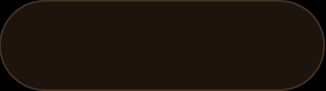



ভাগের চিহ্ন
ও ভাষা
÷
ভাগকে আমরা চিহ্ন দিয়ে লিখি, মুখে পড়ি, আর মনে মনে বুঝি — তিনটাই জানতে হবে।
ভাগ চিহ্ন • slash / ও ব্যবহার হয়
চিহ্ন
আমরা পড়ি
মনে রাখো
÷ বা /
১২ ÷ ৩ = ৪
ভাগ হলো গুণের উল্টো!
গণিতে এই দুটি চিহ্ন একই – ভাগ বোঝায়
বারো ভাগ তিন সমান চার। ১২ কে ৩ দিয়ে ভাগ করলে ৪
৩ × ৪ = ১২, তাই ১২ ÷ ৩ = ৪ — গুণ জানলে ভাগ সহজ

Slide 5



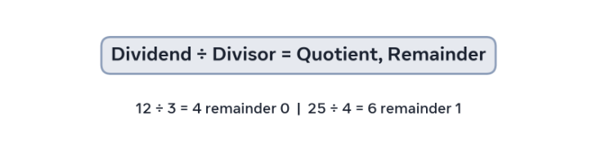








ভাগের ৪টি অংশ
ভাজ্য
যাকে ভাগ করা হয়
যেমন ১৪ – পুরো জিনিসটাই ভাজ্য
ভাজক
যার দ্বারা ভাগ করি
যেমন ৩ – কয় জনে ভাগ করছি
ভাগফল
ভাগ করে যা পাই
যেমন ৪ – প্রত্যেকে কত পেল
ভাগশেষ
বাকি থাকে যা
যেমন ২ – ভাগ করার পর অবশিষ্ট
উদাহরণ
১৪ ÷ ৩ = ৪ অবশিষ্ট ২
ভাজ্য = ১৪
ভাজক = ৩
ভাগফল = ৪
ভাগশেষ = ২
💡 মনে রাখো: ১৪ টি চকলেট ৩ জনে ভাগ করলে প্রত্যেকে ৪টি পাবে, ২টি থেকে যাবে।

Slide 6






ভাগ করার ৪টি সহজ ধাপ
১
২
৩
৪
ভাজ্য ও ভাজক চিহ্নিত করো
ভাজকের নামতা মনে করো
কতবার যায় হিসাব করো
বিয়োগ করে ভাগশেষ
কে ভাগ হবে আর কার দ্বারা – প্রথমে বুঝে নাও
যেমন ৪ এর নামতা: ৪, ৮, ১২, ১৬...
ভাজ্যের কাছাকাছি ছোট সংখ্যাটি খুঁজে ভাগফল লেখো
বিয়োগ করো, যা থাকে সেটাই ভাগশেষ
!
মনে রাখবে: ভাগশেষ সবসময় ভাজকের চেয়ে ছোট হবে। বড় হলে ভাগ ভুল!

Slide 7








উদাহরণ ১ — ভাগশেষ ছাড়া ভাগ
১
সমস্যা: ৮৪ ÷ ৪ = ?
ধাপে ধাপে ভাগ
ভাজ্য ৮৪, ভাজক ৪
৪
২১
৮৪
৮০ — (৪×২০)
৪ — (৪×১)
২
৮ ÷ ৪ = ২ — প্রথমে দশকের ঘর
৮ থেকে ৮ বিয়োগ, থাকে ০
৩
৪ ÷ ৪ = ১ — তারপর এককের ঘর
সুতরাং উত্তর ২১
✓ যাচাই
২১ × ৪ = ৮৪
ভাগশেষ ০ — এটি নিঃশেষে বিভাজ্য

Slide 8



উদাহরণ ২ – ভাগশেষ সহ ভাগ
সমস্যা
২৫
২৫ ÷ ৪ = ?
ভাজ্য
বিয়োগ করো
২৫ − ২৪ = ১
১৪ এর নামতা মনে করো: ৪×৫=২০, ৪×৬=২৪, ৪×৭=২৮
ভাজক × ভাগফল
৪ × ৬ = ২৪
২২৫-এর চেয়ে ছোট এবং কাছাকাছি সংখ্যা ২৪
৩তাই ভাগফল হবে ৬ (কারণ ৪×৬=২৪)
উত্তর
✨
ভাগফল ৬, ভাগশেষ ১
📝 লিখব: ৬ অবশিষ্ট ১ বা ৬ ভাগশেষ ১

Slide 9


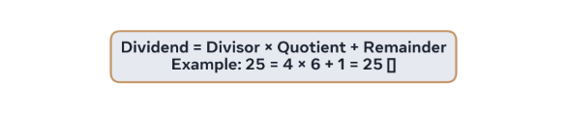


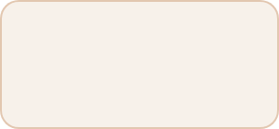

ভাগ যাচাইয়ের ম্যাজিক সূত্র
এই একটা সূত্র মনে রাখলেই যেকোনো ভাগ সঠিক কিনা নিজে নিজে মিলিয়ে নিতে পারবে
ম্যাজিক সূত্র ✨
ভাজ্য = ভাজক × ভাগফল + ভাগশেষ
উদাহরণ
হিসাব
মিলে গেল?
২৫ ÷ ৪
৪×৬+১
২৪+১=২৫ ✓
Dividend = Divisor × Quotient + Remainder — সবসময় সত্য
✅ মিলে গেছে! তার মানে আমাদের ভাগ সঠিক হয়েছে — এই সূত্র দিয়ে সব ভাগ যাচাই করা যায়

Slide 10





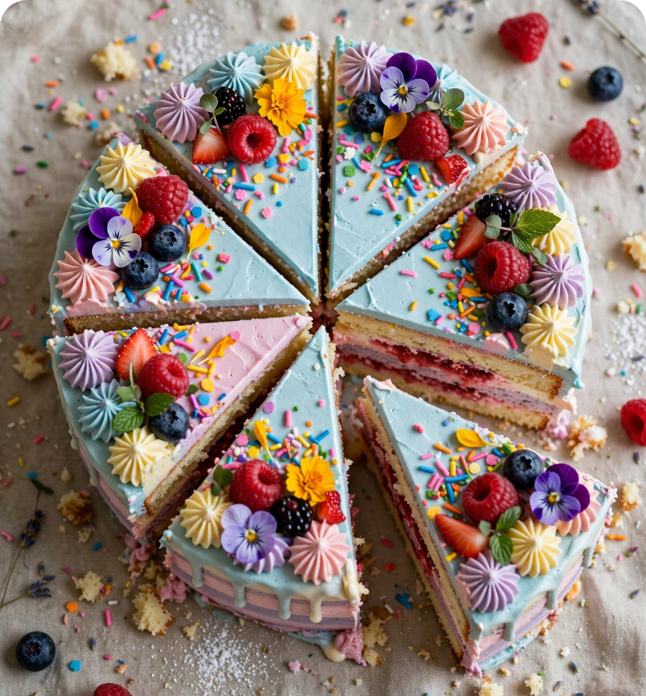



আমাদের জীবনে ভাগের ব্যবহার
🍫
২০টি চকলেট ৫ বন্ধুর মধ্যে
💰
১০০ টাকা ৪ জনে
২০ ÷ ৫ = ৪টি করে
১০০ ÷ ৪ = ২৫ টাকা
🎂
জন্মদিনের কেক সমান টুকরো করা — ১টি কেক ৬ জনে ভাগ
কেক ভাগই তো ভাগের সবচেয়ে মজার উদাহরণ
👩‍🏫
৩৬ জন ছাত্রকে ৪ দলে ভাগ
🍌
১ ডজন কলার দাম ১২০ টাকা
৩৬ ÷ ৪ = ৯ জন প্রতি দলে
১টির দাম ১২০ ÷ ১২ = ১০ টাকা
বাস্তব উদাহরণ
কেকটা দেখো — ৬টি সমান টুকরো। ১টি কেক ÷ ৬ জন = ১ টুকরো প্রত্যেকে। সবখানেই ভাগ!

Slide 11







নিজে করো – অনুশীলন
খাতায় করো, তারপর ম্যাজিক সূত্র দিয়ে যাচাই করো ✓ — ভাজ্য = ভাজক × ভাগফল + ভাগশেষ
১
৪৮ ÷ ৬ = ?
গল্পের অঙ্ক
নামতা: ৬×৮=৪৮
৪
৭২টি পেন্সিল ৯ জনে ভাগ
প্রত্যেকে কয়টি পাবে? ৭২ ÷ ৯
২
৯৬ ÷ ৩ = ?
৯÷৩=৩, ৬÷৩=২ → ৩২
গল্পের অঙ্ক
৫
৮৫টি আম ৫ ঝুড়িতে সমান
প্রতি ঝুড়িতে কয়টি? ৮৫ ÷ ৫
৩
৫০ ÷ ৭ = ?
ভাগশেষ কত থাকবে? ৭×৭=৪৯
💡
হিন্ট: ভাগশেষ সবসময় ভাজকের চেয়ে ছোট। উত্তর মিলাও: (১) ৮, (২) ৩২, (৩) ৭ অবশিষ্ট ১ — বাকি দুটি নিজে করো!

Slide 12






মজার কুইজ 🎉
ভাগ শিখেছো কতটুকু? উত্তরগুলো মনে মনে বলো, তারপর দেখো মিলে কি না!
১
ভাগের বিপরীত প্রক্রিয়া কোনটি?
উত্তর: গুণ ✕
২
০ কে যেকোনো সংখ্যা দিয়ে ভাগ করলে কত হয়?
উত্তর: ০
৩
ভাগশেষ কি ভাজকের চেয়ে বড় হতে পারে?
উত্তর: না 🙅‍♂️
৪
১০০ ÷ ১০ = ?
উত্তর: ১০
৫
ভাজক কি কখনো ০ হতে পারে?
উত্তর: না, কখনো না

Slide 13







মনে রাখবে – গুরুত্বপূর্ণ নিয়ম
১
০
×
ভাগশেষ < ভাজক
ভাজক কখনো ০ নয়
নামতা = ভাগের চাবি
ভাগশেষ সবসময় ভাজকের চেয়ে ছোট হবে, কখনো সমান বা বড় নয়
০ দিয়ে ভাগ করা যায় না — এটি গণিতে নিষিদ্ধ
নামতা ভালো মুখস্থ থাকলে ভাগ একদম সহজ হয়ে যায়
✦
↻
প্রতিদিন ৫টি অনুশীলন
ভুল হলে ভয় নেই
রোজ মাত্র ৫টি ভাগ — ১ মাসে তুমি হবে ভাগের হিরো!
ভুল হলেই শেখা হয়। ম্যাজিক সূত্র দিয়ে যাচাই করো, আবার চেষ্টা করো
💡
টিপস: ভাগ করার সময় সবসময় ধাপে ধাপে লিখবে, মনে মনে নয় — ভুল কম হবে।

Slide 14

ধন্যবাদ!
ভাগ শিখলে জীবন সহজ হয়
“অংক ভয় নয়, অংক মজা! প্রতিদিন অনুশীলন করো।”
চতুর্থ শ্রেণি গণিত অধ্যায়: ভাগ

